Slide 1
言語横断ECサイトにおける 翻訳精度改善に向けた取り組み
中澤 敏明 黒橋 禎夫
京都大学
塚本 浩司 増山 毅司 颯々野 学
ヤフー株式会社

Slide 2
目次
はじめに
Yahoo!チャイナモールの紹介
共同研究の概要紹介
対訳コーパス構築
中→日翻訳の注意点・問題点
翻訳会社との意思疎通
翻訳実験
まとめと今後の課題

Slide 3
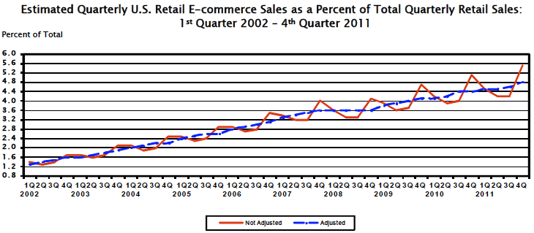
E-コマースサイトの発展
by U.S. Census Bureau
http://www.census.gov/retail/mrts/www/data/pdf/ec_current.pdf

Slide 4
Yahoo! チャイナモール
http://chinamall.yahoo.co.jp/
中国最大級の人気ECサイト「淘宝」とヤフー株式会社が提携
中国の商品を日本人が日本語で購入できる
中国語から日本語への機械翻訳が必須
商品は常に入れ替わる、新しい商品が出続ける
人手で翻訳し続けることは極めて高コスト
現在はルールベース機械翻訳
商品の概要を容易に理解できるレベルではない

Slide 5
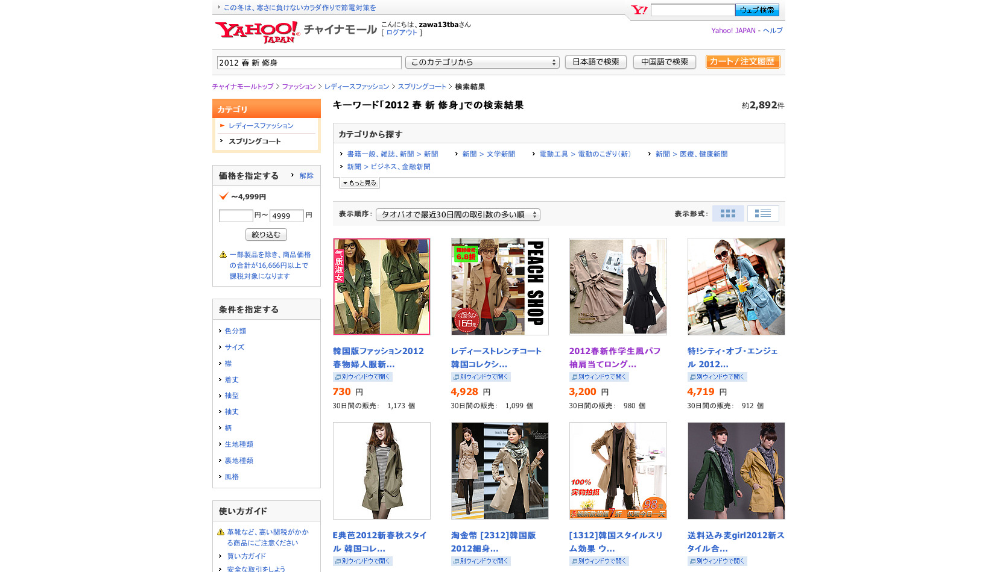
Yahoo! チャイナモール

Slide 6
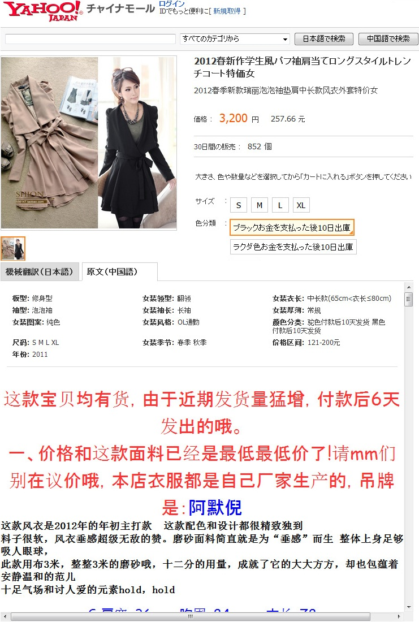
中国語ページ
現状の翻訳
商品タイトル
商品属性
商品説明
このスタイルの宝貝は皆商品があって、近頃のため出荷量は激増して、お金を支払った後に6日の出したの。
・・・

Slide 8
共同研究概要
ヤフー株式会社と京都大学は平成23年度より共同研究を開始
ECサイトドメイン対訳コーパスの構築
コーパスベース（特に用例ベース）機械翻訳による中日機械翻訳精度の向上可能性を検討
用例ベース機械翻訳は限られたドメイン・似たドメインの翻訳において非常に有効
自動車マニュアルの英日翻訳などにおいて既存の統計翻訳よりも高精度な翻訳を生成可能
Notes:
ファッションドメイン

Slide 9
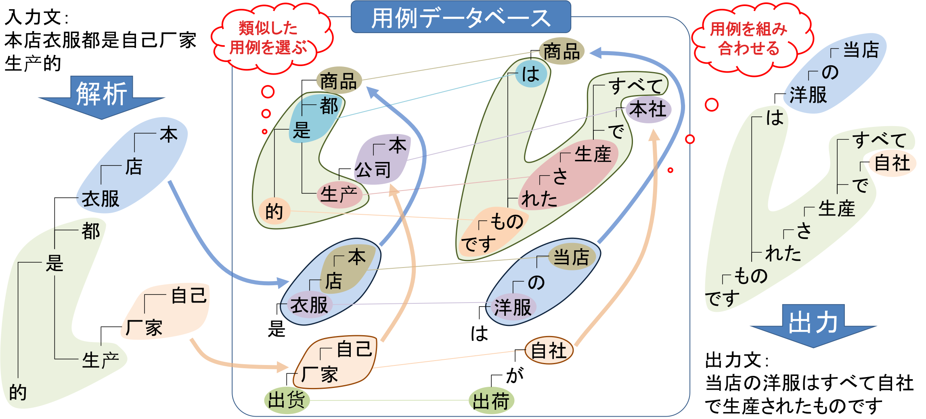
用例ベース機械翻訳概要

Slide 10
目次
はじめに
Yahoo!チャイナモールの紹介
共同研究の概要紹介
対訳コーパス構築
中→日翻訳の注意点・問題点
翻訳会社との意思疎通
翻訳実験
まとめと今後の課題

Slide 11
対訳コーパスの構築
コーパスベース機械翻訳では必須
特定のドメインでの翻訳精度向上には、そのドメインの対訳コーパスを用意する方がよい
共同研究の目標の一つとして、ファッション関連のECサイト対訳コーパスを構築
日本語に翻訳する上での注意点・問題点
翻訳会社とのコミュニケーションの取り方
Notes:
中国語を日本語に

Slide 12
中→日翻訳の注意点・問題点

Slide 13
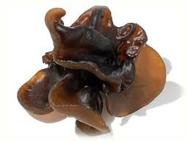
ファッション特有の表現
不规则的下摆
不規則な
波打った
フレアの
裾
木耳
森女
キクラゲ
フリル
森女
森ガール

Slide 14
ECサイト特有の表現
定型的に使われる表現
秒殺 → すぐに売り切れる
淘金币 → 大安売り
出品者評価システムからくる表現
钻 → ダイヤモンド
皇冠 → シルバー王冠
金冠、金皇冠 → ゴールド王冠
商品レビュー
レビューを投稿したユーザーのIDは翻訳不要

Slide 15
文化の違いによる表現の差異
直接的な表現を好む中国語
胖女人 → 太った女性 （＝大きめサイズのレディース）
「ようつべ」のような表現
MM → MeiMei → 妹妹 → 女性
GG → GeGe → 哥哥 → 男性

Slide 16
日本語では不自然な複合名詞
中国語と日本語では”漢字”という同じ文字種を共有しているため、中国語のままでもある程度意味が取れる
しかしそのままでは日本語として不自然、不適切なこともある
特別強調 → 注意事項
着用効果図 → 着用時の写真

Slide 17
専門用語・固有名詞
日本語にも存在するならば問題ない
风衣 → ウインドブレーカー
米奇米妮 → ミッキー・ミニー
淘宝 → タオバオ
そうでないものは扱いをあらかじめ定義
本共同研究では中国語のまま日本語文に残す

Slide 18
読点でつながる中国語
中国語は読点を用いて文を長く続けるという特徴がある
上面的刺绣和亮片均为原厂工人原厂设备精心缝制, 挑剔的姐妹们在看到货品之后会发现绝对可以和专柜货品比肩,而且绣工精细清晰, 精棉质地,密度高,手感好,穿着舒适,质量超好。
上の刺繍とスパンコールは、全てオリジナル工場の作業員とオリジナル工場の日設備で心を込めて作成したものです、 あら捜しをするお客様も、この商品を見れば、専門店の商品と匹敵し、作りが精細で、はっきりしたものだと思われるはずです、 精綿生地であり、密度が高く、手触りも良く、着用したえ快適で、品質もとても良いです。

Slide 19
翻訳会社との意思疎通

Slide 20
高品質な対訳コーパス構築
翻訳会社との綿密なコミュニケーション
翻訳のガイドラインを定めて文書化
対訳コーパス構築のための独特の翻訳要求
意訳をしない
訳抜け、過剰訳の禁止
文の1対1翻訳
最適な文単位への分割
セクションの文体を意識した翻訳 （商品名、商品属性、商品説明）

Slide 21
それでも誤りは避けられない
誤り種類 | 中国語原文 | 翻訳会社による訳
訳し忘れ | 看看有没有其他合适的商品 | 看看有没有その他合適的商品
不要字挿入 | 不要随便拍下一种 | 随意にに1種類だけ注文するのではなく
中国字残り | 精神焕发之效果 | 元气あふれるという効果があります
誤訳 | 加湿器功能: | 除湿器の機能:
誤訳 | 买家秀身上穿的是两件, 一口价是一件的价格! | お客様ショーの体に着ているのは2点、 ワンプライスは一枚の値段です!
モデルが着ているものは2着で、
価格は1着の値段です!
翻訳作業者全員に特殊なガイドラインを徹底させることはそもそも難しい！
第三者による品質の抜き取り調査

Slide 22
翻訳実験

Slide 23
実験設定
トレーニングコーパス：約80万対訳文
単語数：中国語約490万語、日本語約680万語
テストデータ
2011年8月7日時点でYahoo!チャイナモールで購入可能であったファッション関連商品からランダムに10商品を選び、ここから抽出した中国語文702文、5448語を利用
中国語のわかる日本人が人手で日本語に翻訳したものを正解訳として利用

Slide 24
実験設定
形態素・構文解析器
中国語：in-house形態素解析器＋CNP
日本語：JUMAN7.0＋KNP4.0
評価
BLEUおよびRIBES
比較
Moses、2011年8月7日時点でのチャイナモールの日本語文、Yahoo翻訳、Google翻訳
商品名、商品属性、商品説明の各フィールドごとの精度

Slide 25
実験結果
BLEU
RIBES

Slide 26
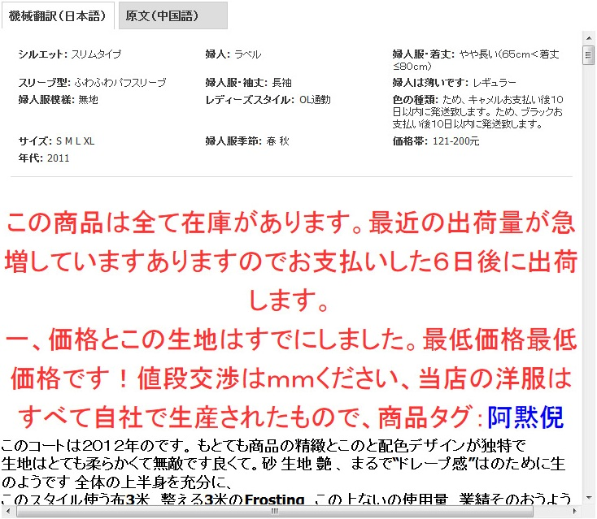
中国語ページ
現状の翻訳
この商品は全て在庫があります。最近の出荷量が急増していますありますのでお支払いした6日後に出荷します。
・・・
名詞句の連続
からなる長文
短い名詞の羅列
用例ベース翻訳
読点でつながった複数の文
このスタイルの宝貝は皆商品があって、近頃のため出荷量は激増して、お金を支払った後に6日の出したの。
・・・
MeiMei（妹妹）=女性
会社名（固有名詞）

Slide 27
まとめと今後の課題
コーパスベース機械翻訳によるECサイトの中日翻訳精度の向上可能性を検討
大規模対訳コーパスを構築中
現状の翻訳を越える可能性は十分にある
今後の課題
顔文字・記号・HTMLタグなどの処理
専門用語辞書の構築
文体ごとの翻訳モデル
中国語解析器の改善

Slide 28
ありがとうございました 谢谢

